Slide 1
ДВИГАТЕЛЬ внутреннего сгорания
Выполнил : Ильченко К.Е. 9 «А»
Руководитель: Доронина Е.А.

Slide 2
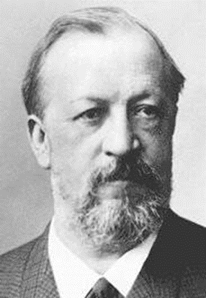
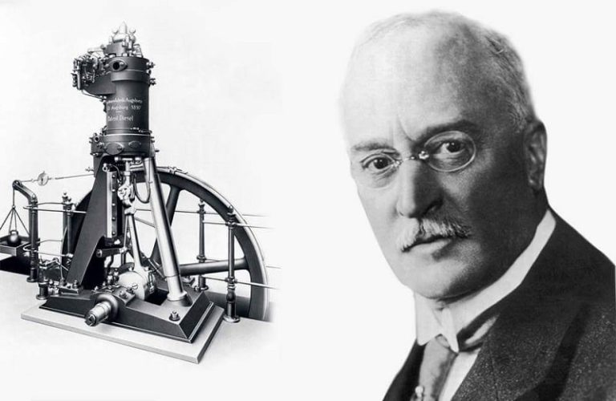
В 1801 году Филипп Лебон придумал и заложил в конструкцию принцип работы ДВС
В 1890 году Рудольф Дизель изобрел дизельный двигатель внутреннего сгорания.
-

Slide 3
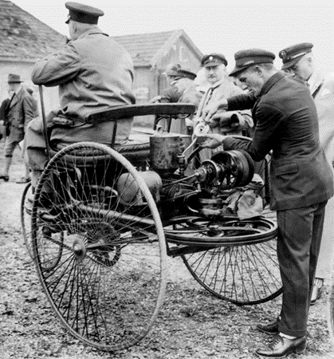
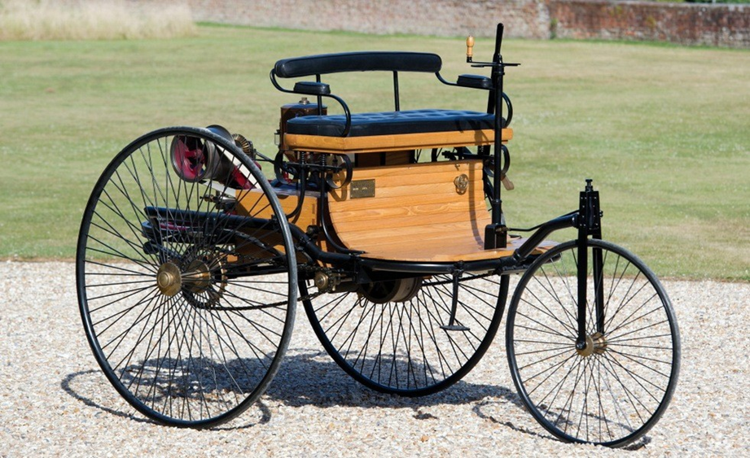
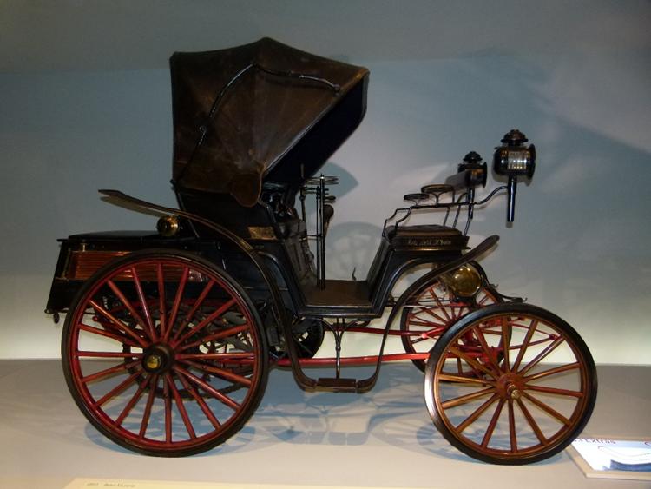
В 1885 году Первый автомобильный ДВС в привычном понимании был создан Карлом Бенцем
-

Slide 4
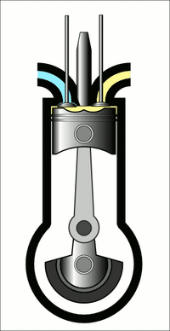
Устройство ДВС

Slide 5
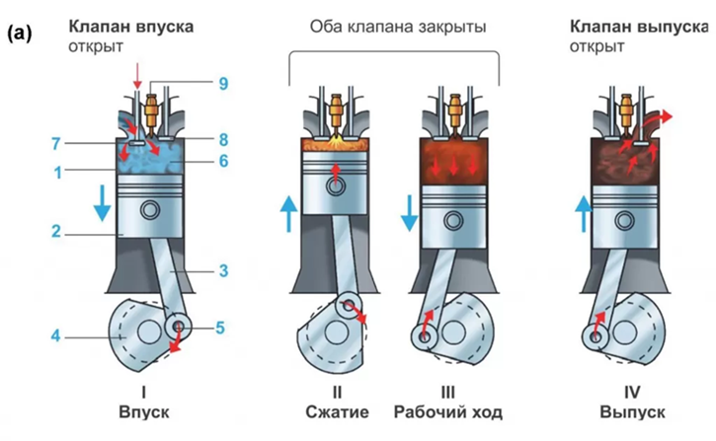
Принцип работы Двс
Цикл двигателя: четыре такта (хода поршня)
Впуск Сжатие Рабочий ход Выпуск

Slide 6
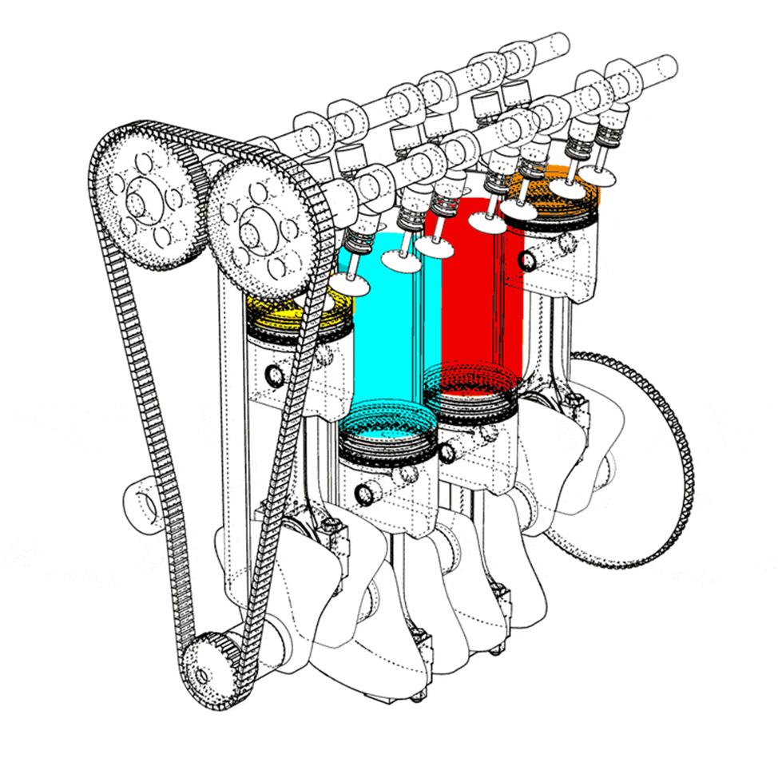
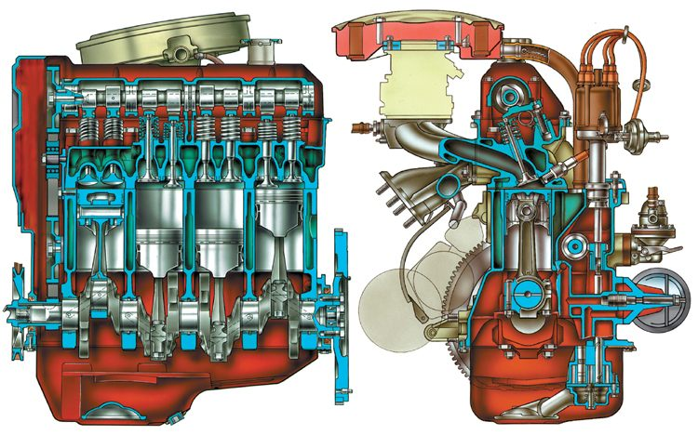
Устройство ДВС

Slide 7
Применение ДВС
ДВС широко применяются в любых видов автомобилей, кораблей, самолетов и тд.

Slide 8
Достоинства и недостатки ДВС
Достоинства:
Недостатки:
загрязнение окружающей среды
Долговечностью и надежностью в эксплуатации.
Удобство. Высокая скорость заправки двигателя топливом.
Длительный ресурс работы.
Компактность.

